Slide 1
CHÀO MỪNG CÁC EM
ĐẾN VỚI BÀI HỌC HÔM NAY!

Slide 2


CHỦ ĐỀ 1: MÁY TÍNH VÀ EM
BÀI 1. EM CÓ THỂ LÀM GÌ VỚI MÁY TÍNH?

Slide 3

NỘI DUNG BÀI HỌC
01
02
Em có thể làm gì với máy tính?
Thực hành chơi trò chơi mê cung trên máy tính

Slide 4

KHỞI ĐỘNG
Là học sinh lớp 5, An đã học sử dụng chuột, bàn phím đúng cách và tắt máy tính một cách an toàn. An cũng biết cách truy cập Internet để tìm kiếm thông tin. An còn có thể tạo ra những sản phẩm số như văn bản hay bài trình chiếu và quản lí chúng dưới dạng tệp trong máy tính.
An biết máy tính còn giúp bạn nhiều hơn nữa trong các hoạt động như học tập, giải trí, trao đổi thông tin,... Em hãy cùng tìm hiểu với An xem máy tính còn có thể giúp chúng ta làm được những gì nữa nhé!

Slide 5
01
EM CÓ THỂ LÀM GÌ VỚI MÁY TÍNH?
01

Slide 6

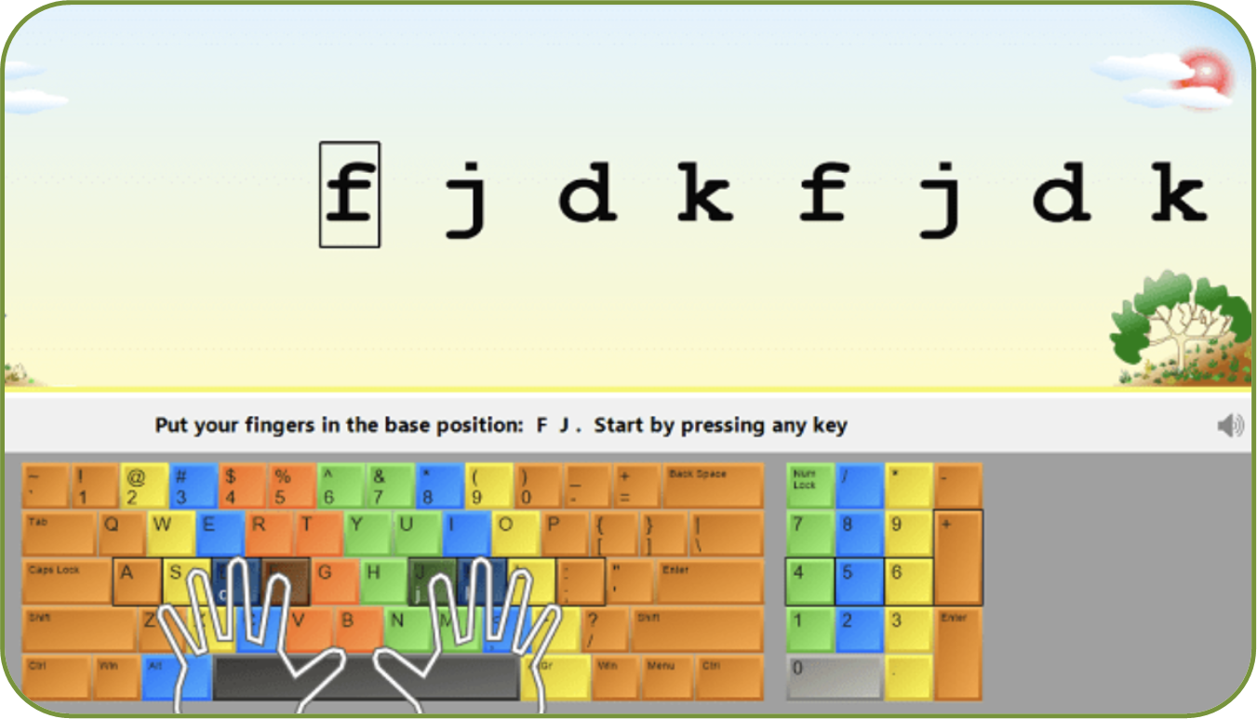
HOẠT ĐỘNG CẶP ĐÔI
Em hãy kể tên một số phần mềm mà em đã từng sử dụng. Những phần mềm đó đã giúp em làm gì?
Trong học tập:
RapidTyping - Phần mềm luyện gõ bàn phím giúp em gõ phím nhanh và đúng cách.

Slide 7
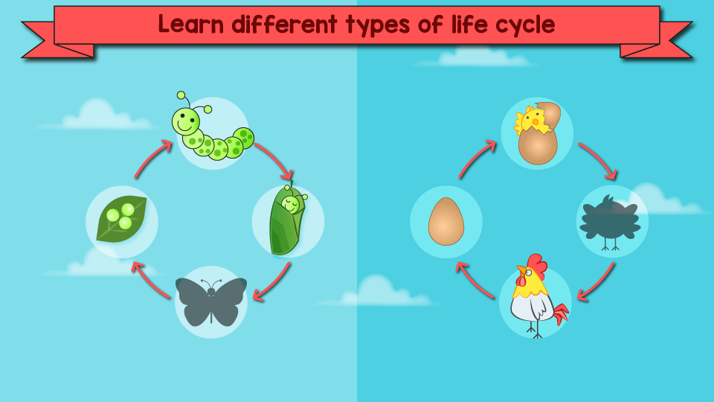
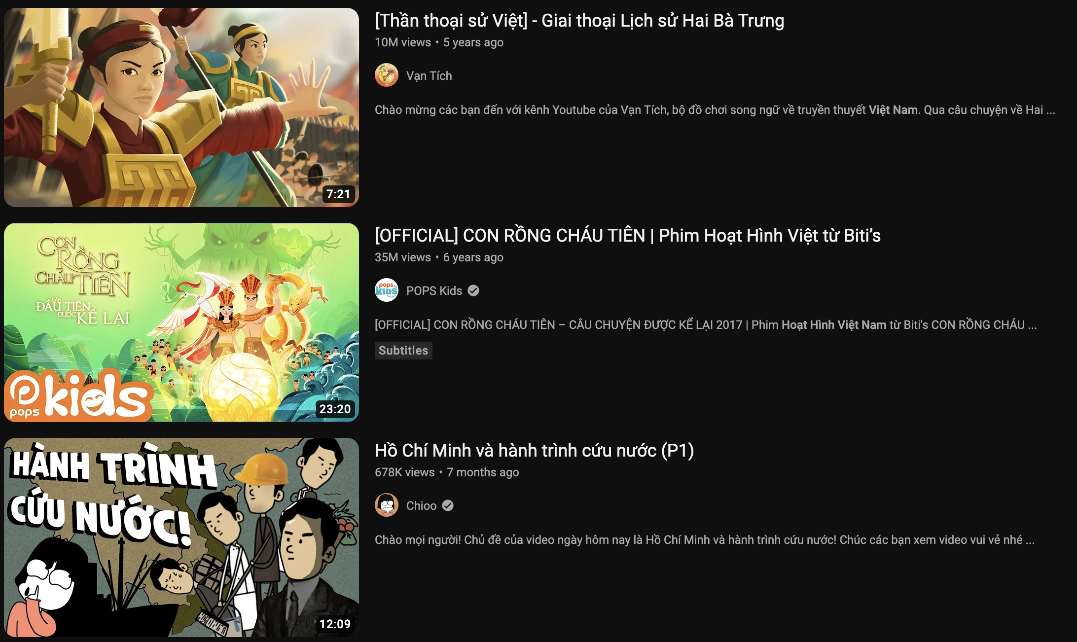
Kids Games Learning Science - Phần mềm giúp em tìm hiểu thế giới tự nhiên.
Em biết thêm những điều mới mẻ về lịch sử, văn hoá qua các video trên Youtube.

Slide 8



Một số phần mềm học tiếng Anh

Slide 9

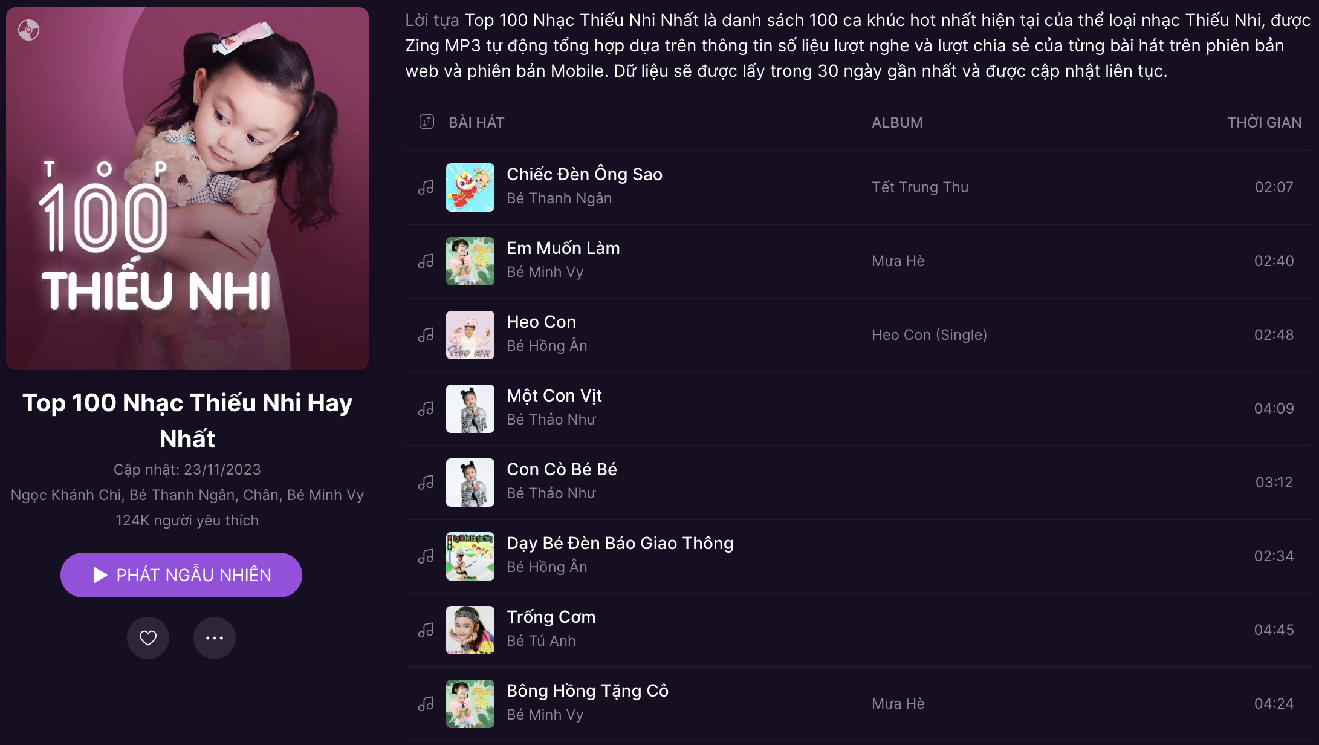
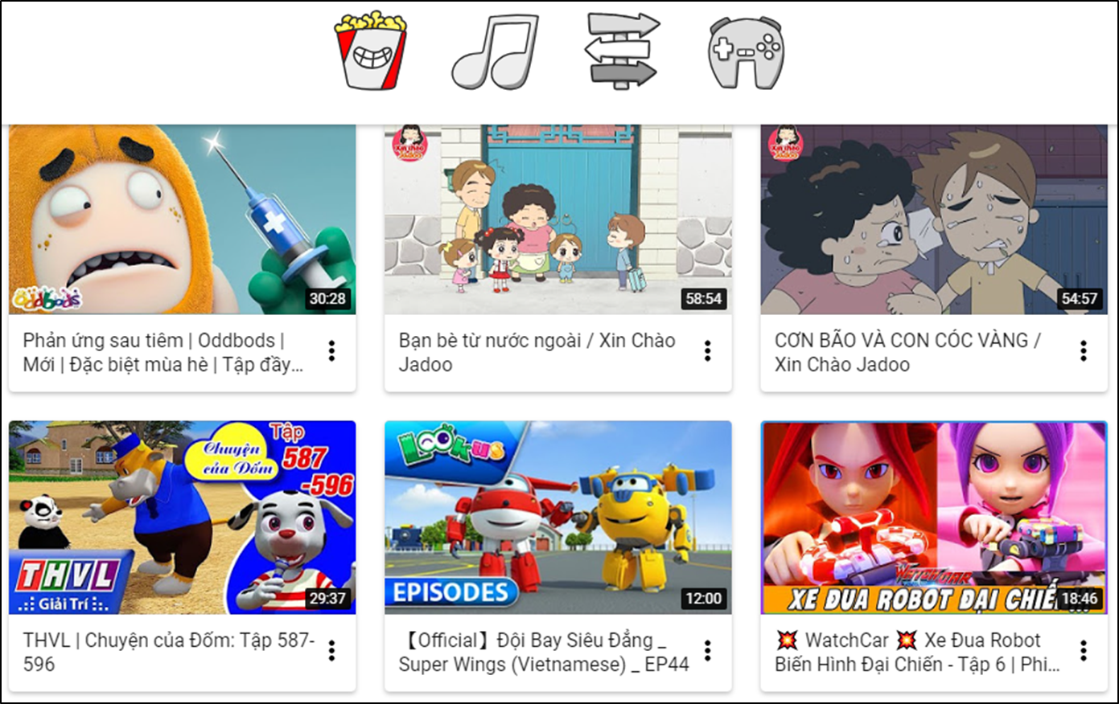

Giải trí:
zingmp3.vn - Nghe nhạc
yotubekids.com - Xem video

Slide 10
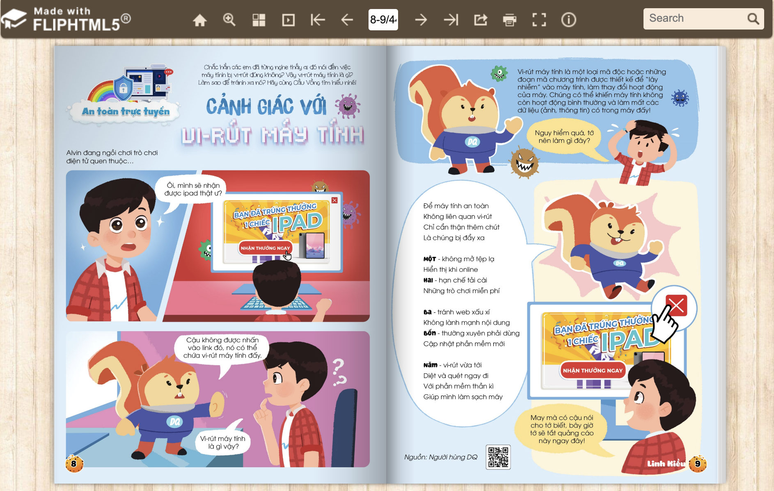
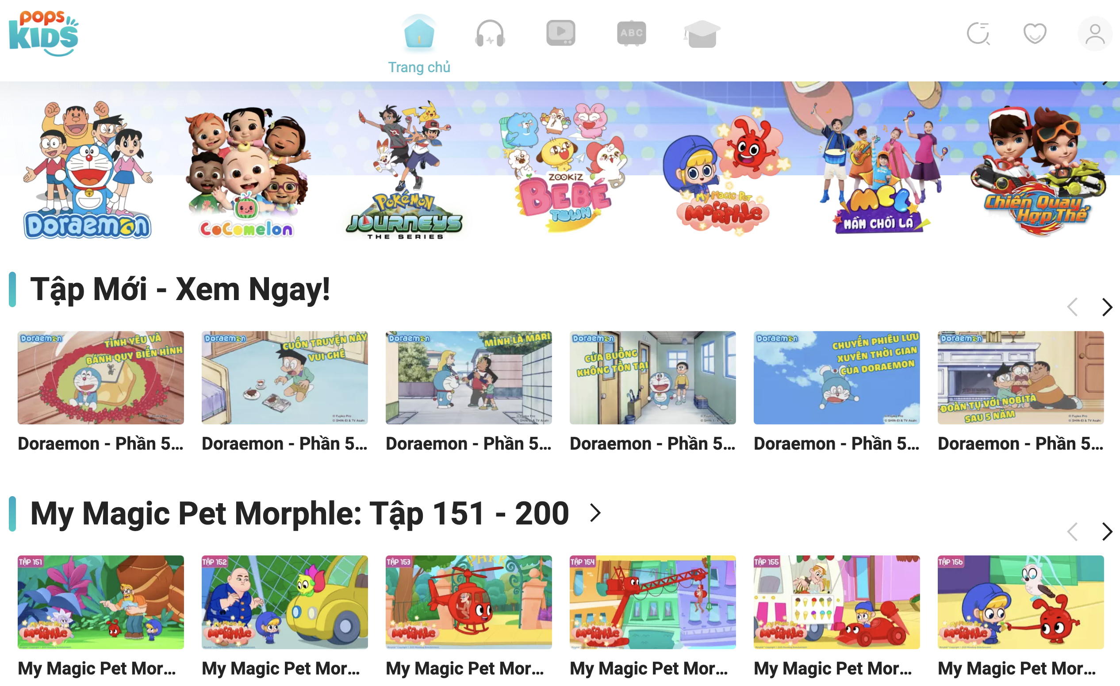
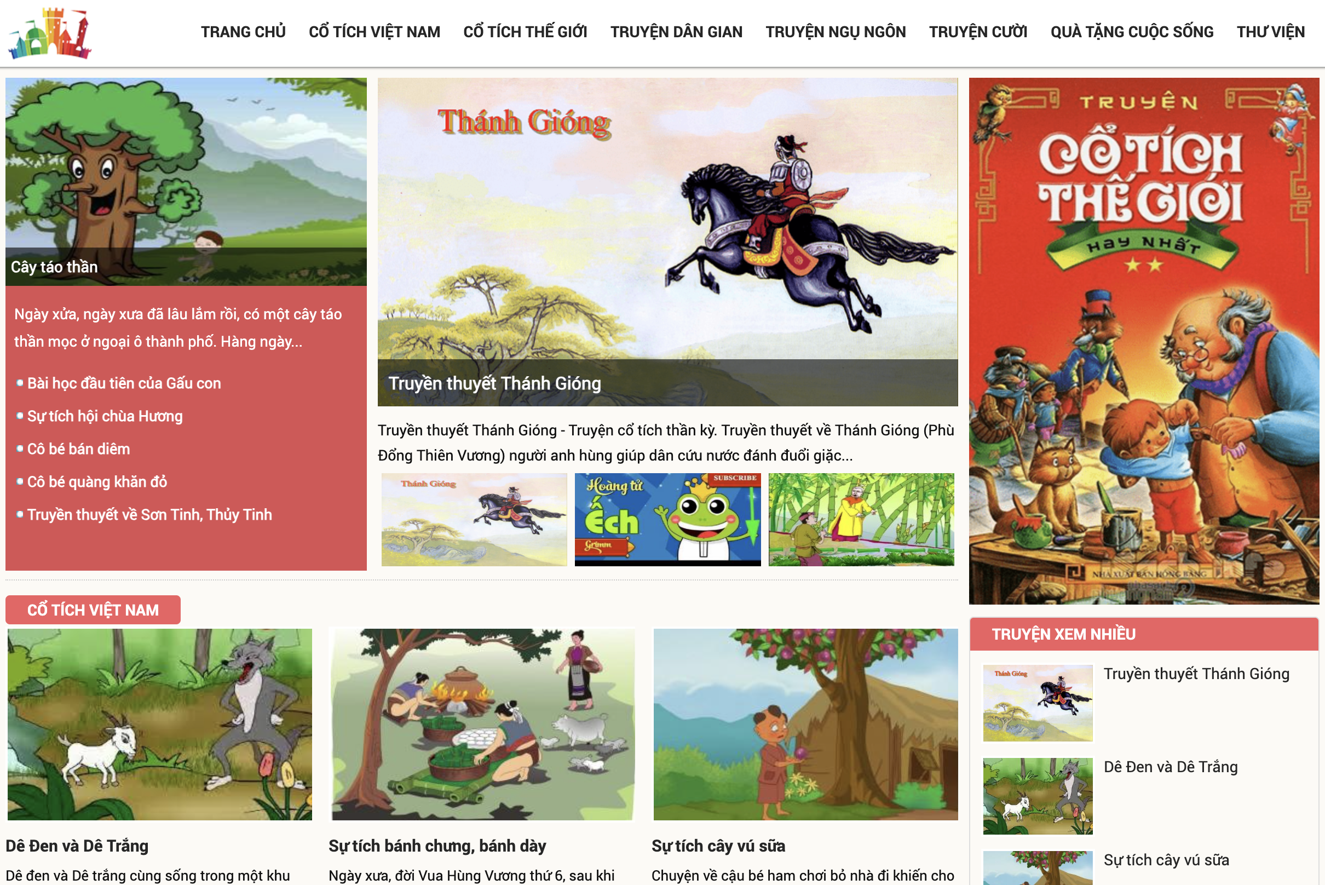
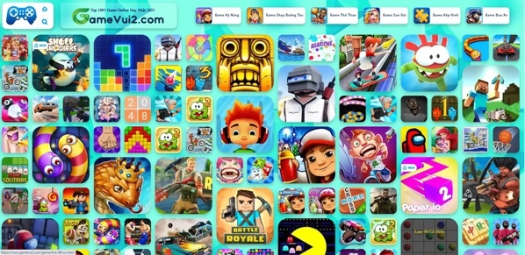
cauvong.vn - Đọc truyện
kids.pops.vn - Xem phim
cotich.net - Đọc truyện cổ tích
gamevui2.com - Chơi game

Slide 11



Trao đổi thông tin:
Gmail
Zalo
Messenger Kids

Slide 12




Hợp tác với bạn bè:

Slide 13



Tạo sản phẩm số:
Microsoft Powerpoint - phần mềm tạo bài trình chiếu
Microsoft Word - phần mềm soạn thảo văn bản
Scratch - phần mềm lập trình tạo câu chuyện, phim hoạt hình, trò chơi

Slide 14


GHI NHỚ
Máy tính có thể giúp em học tập, giải trí, tìm kiếm, trao đổi thông tin, hợp tác với bạn bè và tạo ra sản phẩm số theo ý tưởng của mình.
Sử dụng máy tính thành thạo, em sẽ làm được nhiều việc hơn.

Slide 15
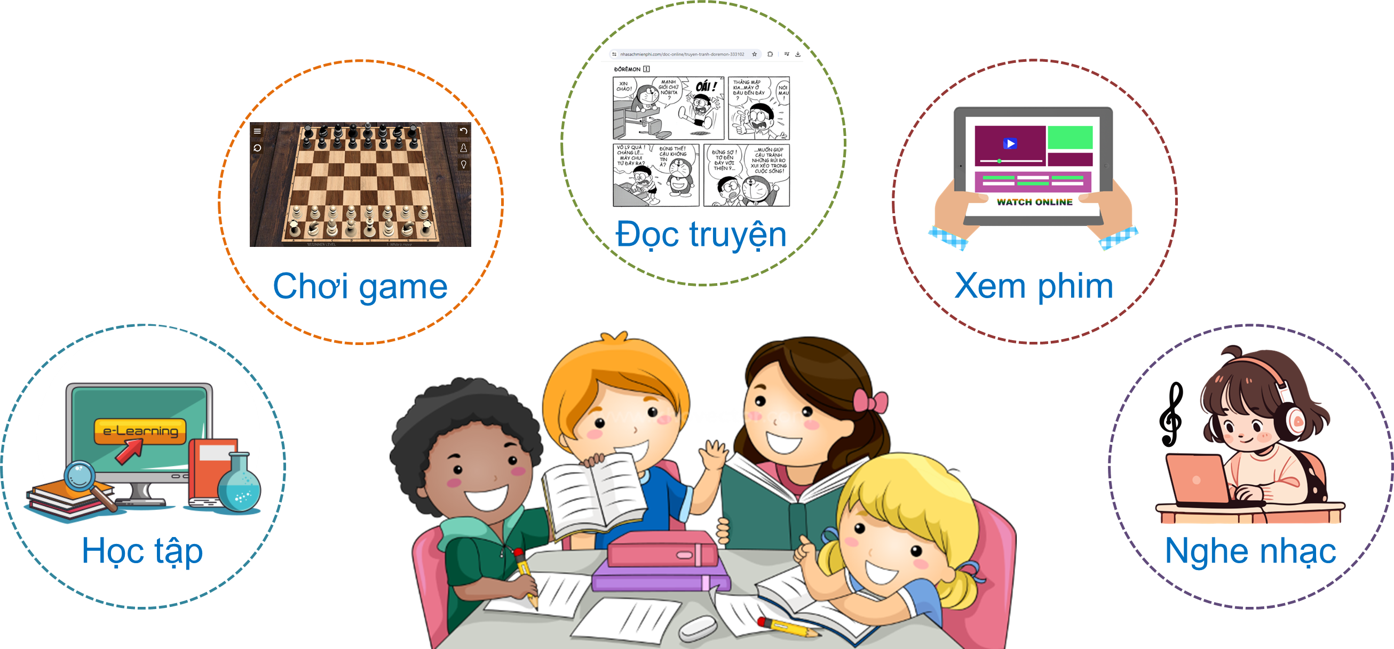
CÂU HỎI SGK - tr.6
Hãy kể về một phần mềm trên máy tính hoặc trên điện thoại thông minh mà em đã sử dụng và thấy thích thú.

Slide 16
02
THỰC HÀNH CHƠI TRÒ CHƠI MÊ CUNG TRÊN MÁY TÍNH
02

Slide 17
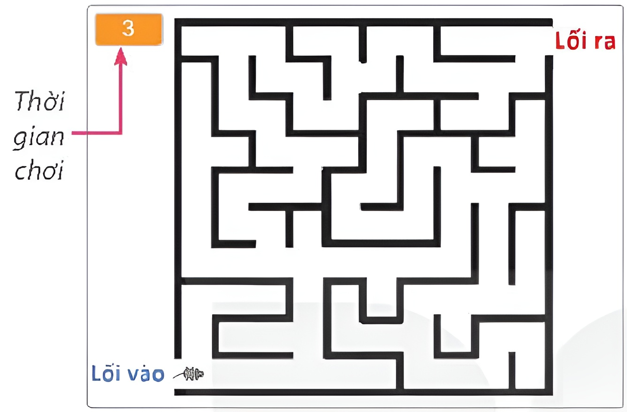
NHIỆM VỤ: CHƠI TRÒ CHƠI MÊ CUNG
Trong trò chơi, một chú chuột xuất phát từ Lối vào. Em hãy sử dụng các phím mũi tên để điều khiển chú chuột thoát khỏi mê cung, đi tới Lối ra.
Hình 1. Mê cung

Slide 18
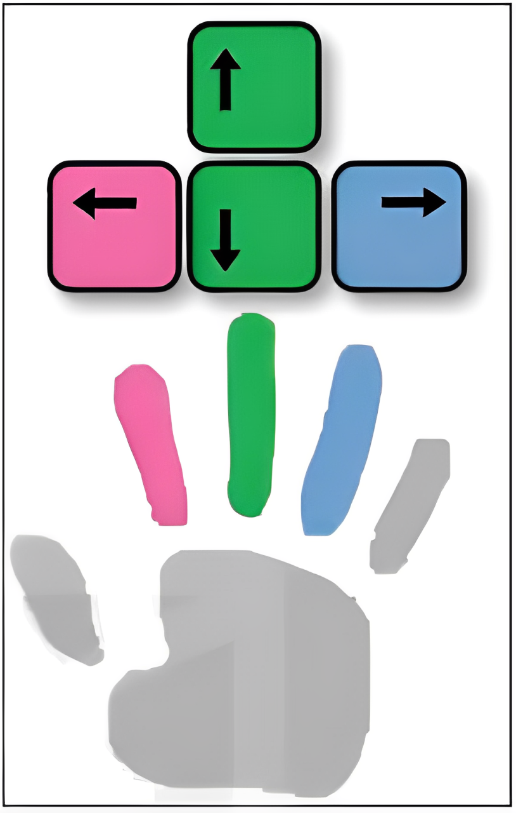
Hướng dẫn:
Bước 1: Khởi động phần mềm Scratch và mở tệp Mecung. Giao diện trò chơi được mở ra trên màn hình tương tự Hình 1.
Bước 2: Nháy chuột vào nút cờ xanh để bắt đầu chơi. Sử dụng các phím mũi tên để điều khiển chú chuột di chuyển từ Lối vào đến Lối ra.
Hình 2. Ngón tay nhấn các phím mũi tên

Slide 19
GHI NHỚ
Trò chơi mê cung là một chương trình viết bằng Scratch. Nếu chăm chỉ học tập và tìm hiểu, em cũng có thể tự mình viết được những chương trình trò chơi thú vị như vậy.

Slide 20

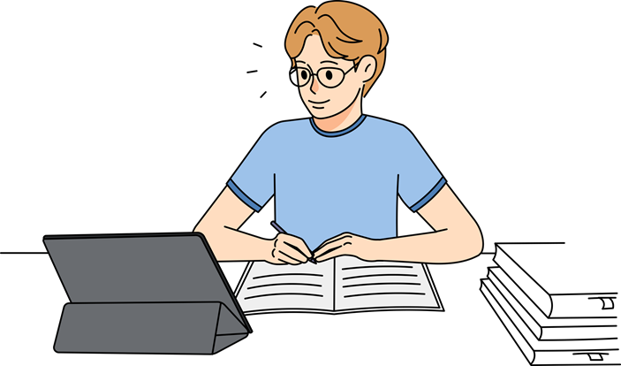
LUYỆN TẬP
Thảo luận cặp đôi
Hãy nêu một ví dụ máy tính giúp em trong học tập, giải trí hoặc hợp tác với bạn bè tạo ra sản phẩm số. Trong ví dụ ấy em đã sử dụng phần mềm nào?

Slide 21
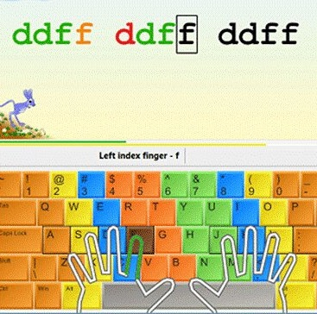

Ví dụ
Em dùng phần mềm RapidTyping để cùng bạn luyện tập gõ phím nhanh và đúng cách.
Em cùng các bạn sử dụng phần mềm PowerPoint để tạo bài thuyết trình.

Slide 22


TRÒ CHƠI TRẮC NGHIỆM
NGÔI SAO MAY MẮN
Notes:
GV bấm vào các ngôi sao để mở câu hỏi, bấm mũi tên để chuyển sang nội dung tiếp theo.

Slide 23

Câu 1: Em có thể tham gia các lớp học trực tuyến qua
phần mềm nào sau đây?
A. Microsoft PowerPoint.
B. YouTube Kids.
C. Google Meet.
C. Google Meet.
D. Kids Games Learning Science.

Slide 24
Câu 2: Phần mềm Google Translate giúp em làm gì?
A. Soạn thảo văn bản.
B. Dịch tiếng Anh.
C. Khám phá khoa học.
D. Tương tác, thảo luận với
các bạn.
D. Tương tác, thảo luận với
các bạn.

Slide 25
Câu 3: Chương trình trò chơi mê cung được viết bằng phần mềm gì?
A. Scratch.
A. Scratch.
B. Zoom.
C. Paint.
D. Facebook.

Slide 26
Câu 4: Em có thể chỉnh sửa ảnh bằng phần mềm nào sau đây?
A. Kiran’s Typing Tutor.
B. Zing MP3.
C. Picsart.
C. Picsart.
D. Microsoft Teams.

Slide 27
Câu 5: Máy tính không thể giúp em làm gì?
A. Xem phim hoạt hình,
nghe nhạc.
B. Nấu ăn.
B. Nấu ăn.
C. Tìm hiểu thế giới tự nhiên.
D. Học toán.

Slide 28
Câu 6: Cách để điều khiển chú chuột di chuyển trong
trò chơi mê cung là
A. sử dụng chuột.
A. sử dụng chuột.
B. sử dụng giọng nói.
C. sử dụng các lệnh trên
màn hình.
D. sử dụng các phím mũi tên trên bàn phím.

Slide 29



VẬN DỤNG
Hãy kể tên một sản phẩm số mà em có thể cùng bạn tạo ra (bức ảnh, bản ghi âm, đoạn video quay em đang hát, thiệp chúc mừng sinh nhật, …). Máy tính giúp em tạo ra những sản phẩm đó như thế nào?

Slide 30



Một số phần mềm thiết kế, chỉnh sửa hình ảnh, tạo thiệp
Canva
Picsart
Adobe Photoshop

Slide 31
DẶN DÒ VỀ NHÀ
01
Ghi nhớ kiến thức đã học trong bài
02
Hoàn thành bài tập trong VBT
Đọc và chuẩn bị trước Bài 2: Tìm kiếm thông tin trên website
03

Slide 32
CẢM ƠN SỰ CHÚ Ý
LẮNG NGHE CỦA CÁC EM!

